Slide 1


Facultad de Contaduría y Administración
Filosofía y Cultura de Calidad
Licenciatura en Contaduría
Calidad y Certificación
Facultad de Contaduría y Administración
Unidad Coatepec
Rosa María Nava Rogel
Septiembre de 2019
Cerro de Coatepec, s/n Ciudad Universitaria, C.P. 50100
Toluca, Estado de México, Tel. (722) 2140250 / 2140171
rmnavar@uaemex.mx
www.fca.uaemex.mx
FCA

Slide 2
Guión Explicativo
Una de las funciones del licenciado en Contaduría es salvaguardar los activos de las organizaciones. Los activos intangibles también pueden salvaguardarse si se desarrolla una filosofía y una cultura de calidad hacia adentro y fuera de las organizaciones.
Se recomienda que dentro de la asignatura de Calidad y Certificación, los estudiantes reflexionen sobre la importancia de la documentación y la auditoría de calidad
Para facilitar esta tarea, es necesario que se presenten ejemplos de organizaciones reales.

Slide 3
Elaboración de un sistema de documentación y auditoría de calidad
Calidad y certificación

Slide 4
Elaboración de un sistema de documentación
Calidad y certificación

Slide 5
Para redactar el proceso
Partir del mapeo de procesos
Redactar las fichas de identidad del proceso y su descripción
Elegir los procedimientos que deben formalizarse y describir las actividades MEDULARES del proceso, explicando quién hace qué.
Identificar los modos de operación o instrucciones detalladas necesarias para describir las tareas (formalizar)

Slide 6




Etapas
Describir lo que existe
Replantear, si es necesario, la manera de realizar las actividades
Validar
Verificar que lo descrito responda a objetivos establecidos

Slide 7
Procedimiento
Documento que describe las reglas organizacionales que se aplican
Ofrece un resumen sencillo de quién hace qué y si es necesario, el cómo

Slide 8
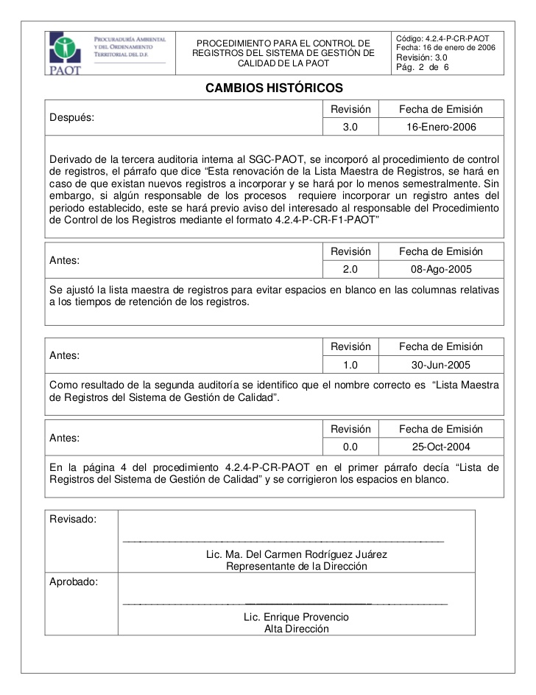
Ejemplo

Slide 9
Auditoría de calidad y papeles de trabajo
Calidad y Certificación

Slide 10

Auditorías de Calidad
Se llevan a cabo para asegurar que una organización, un producto o un servicio, cumple con los estándares de calidad.
Se clasifican en:
  Auditorías preparatorias: se hacen de manera interna para asegurar que se está cumpliendo con las propias normas impuestas por la organización.
  Auditoría del SGC: es una auditoría hecha por auditores externos para asegurar que el sistema de gestión se ha establecido de manera correcta y que tiene un seguimiento

Slide 11
Auditoría preparatoria
Calidad y Certificación

Slide 12
¿Qué es?
Examen del cumplimiento de un sistema de control de calidad con respecto a un marco de referencia
A diferencia de otras herramientas de diagnóstico, la auditoría preparatoria se realiza tomando como referencia una norma o un pliego de condiciones.
Marco de referencia (ISO 9001 u otro)
Sistema de control de calidad de la empresa
¿Cumplimiento?
Exigencias que deben respetarse
Pruebas que deban aportarse
¿responde a las exigencias del marco de referencia?
¿Las pruebas son pertinentes?

Slide 13
¿Para qué?
Para verificar el grado de eficacia de un sistema de calidad
Permite medir desviaciones entre lo existente y las exigencias del marco referencial
Par verificar que la organización dispone de elementos objetivos para demostrar que responde a lo dispuesto por el marco referencial.

Slide 14

Etapas
Reunir y analizar documentos: procedimientos, manual de calidad, plan de vigencia
Retomar el pliego de condiciones: checar las exigencias que toma en cuenta la organización, lo que se aplica pero no se formaliza y las exigencias que no se respetan
Formalizar conclusiones en un informe
Reunir otros elementos: entrevistas, observaciones de campo

Slide 15
¿Cómo llevarla adecuadamente?
Prevenir a los auditados sobre la visita de los auditores y el objetivo de su visita.
Enfatizar sobre la importancia de decir lo que se hace, porque el auditor conoce ya el expediente.
Llevar las entrevistas en una lógica de intercambio constructivo.

Slide 16
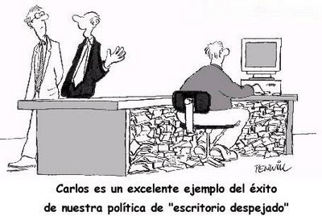
Antes de la auditoría
Aclarar objetivo y límites de la auditoría
Convenir fechas, horarios y el campo de la auditoría con los auditados
Conocer los documentos que describen la actividad que se auditará
Prepara el cuestionario de la auditoría a partir del marco referencial
Incluir preguntas sobre la eficiencia de las actividades auditadas: objetivos, resultados, análisis hechos, acciones decididas, liderazgo de gerentes y participación del personal

Slide 17

Durante la auditoría
Explicar lo que se pretende y las reglas: transparencia y confianza
Seguir una lógica de lo general a lo particular
Pedir pruebas que se consulten con frecuencia
Usar preguntas abiertas
No dar opiniones
Confirmar la información proporcionada
Hacer anotaciones cuando se compruebe alguna diferencia

Slide 18
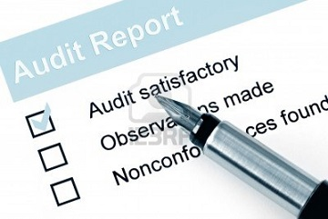
Después de la auditoría
Formalizar el informe de auditoría y transmitirlo a los responsables
Pedir a los responsables de las actividades auditadas que determinen las acciones que juzguen pertinente realizar y que las formalicen en un plan de acción
Garantizar un seguimiento “estrecho· de la instrumentación correcta de las acciones decididas y su eficacia según los plazos establecidos.

Slide 19
Auditoría al SGC
Calidad y Certificación

Slide 20




¿Qué es una auditoría al SGC?
Es una herramienta de evaluación sistemática
Su propósito fundamental es contribuir al mejoramiento y mantenimiento del SGC.
Con ella, pueden reunirse y generarse hechos y datos objetivos para la toma de decisiones por parte de quienes definen políticas y asignan recursos, de quienes dirigen una organización y de quienes prestan un servicio o elaboran un producto.

Slide 21

¿En qué se basa la auditoría del SGC?
En criterios explícitos predeterminados, aplicados con un enfoque sistémico, con unidad de propósito y cohesión
Para ello, se llevan a cabo con una periodicidad establecida.

Slide 22
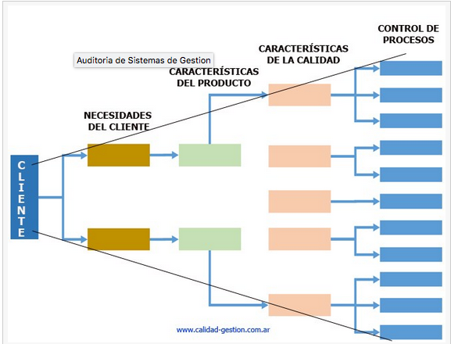
¿Con qué debe alinearse?
Debe ser congruente con la búsqueda de los mayores beneficios para el usuario y con la reducción de los riesgos, dados unos recursos.

Slide 23
¿Cómo se lleva el procedimiento de auditoría?
De manera conjunta entre auditor y auditado
Al ser una investigación basada en el método científico, debe llevar ciertos pasos
Definir en forma clara el proceso (foco u objeto de auditoría)
Identificar los posibles desvíos
Recolectar la información (evidencia)
Identificar la información de mayor peso
Formular planes de mejoramiento

Slide 24
Plan de auditoría
Agenda del plan de auditoría
Reunión de apertura y cierre
Lista de verificación
Hoja de auditoría del proceso
Reporte de hallazgos y seguimiento
Plan de acción para la mejora continua
Papeles de trabajo

Slide 25
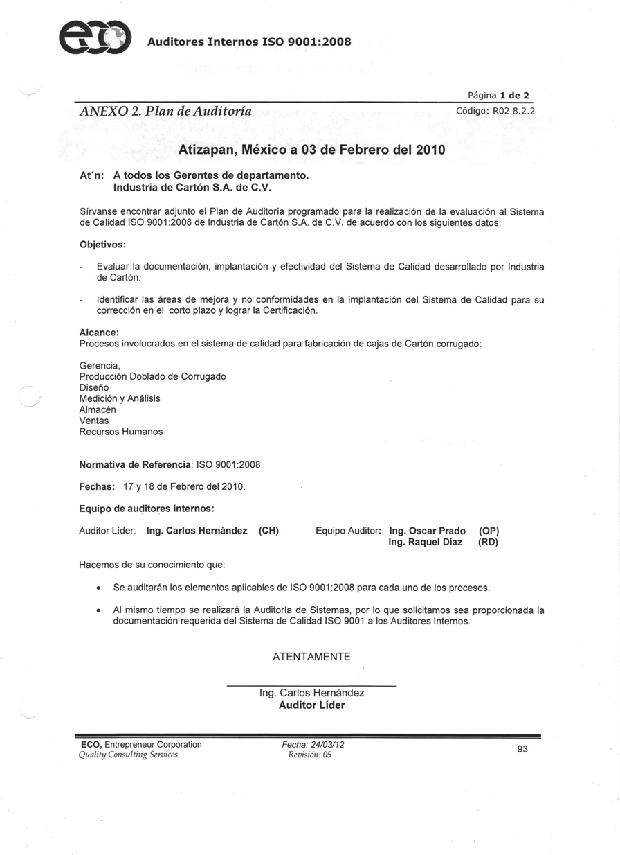
Plan de auditoría
Auditores ISO 9001:2015
Hacer saber el objetivo de la auditoría, el alcance, las fechas y el equipo de auditores

Slide 26
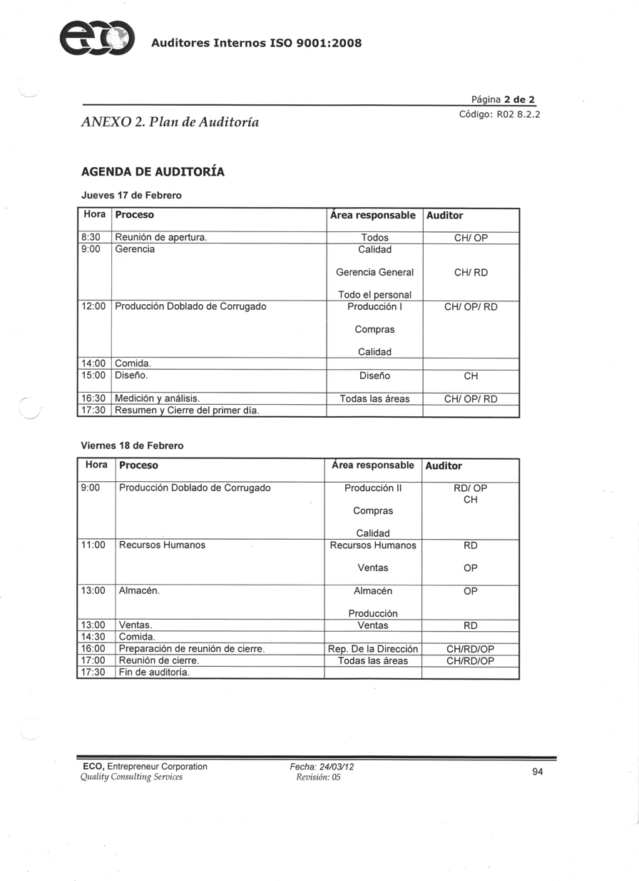
Agenda del plan de auditoría
Auditores ISO 9001:2015
Programación de horarios y actividades

Slide 27
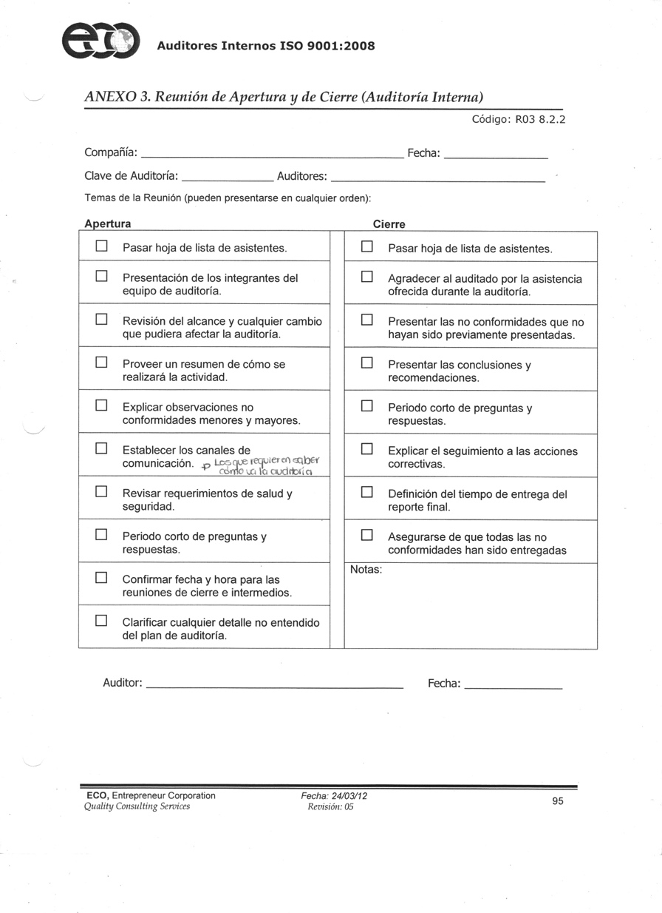
Reunión de apertura y cierre
Auditores ISO 9001:2015
Check list de todo lo que debe realizarse en las reuniones

Slide 28
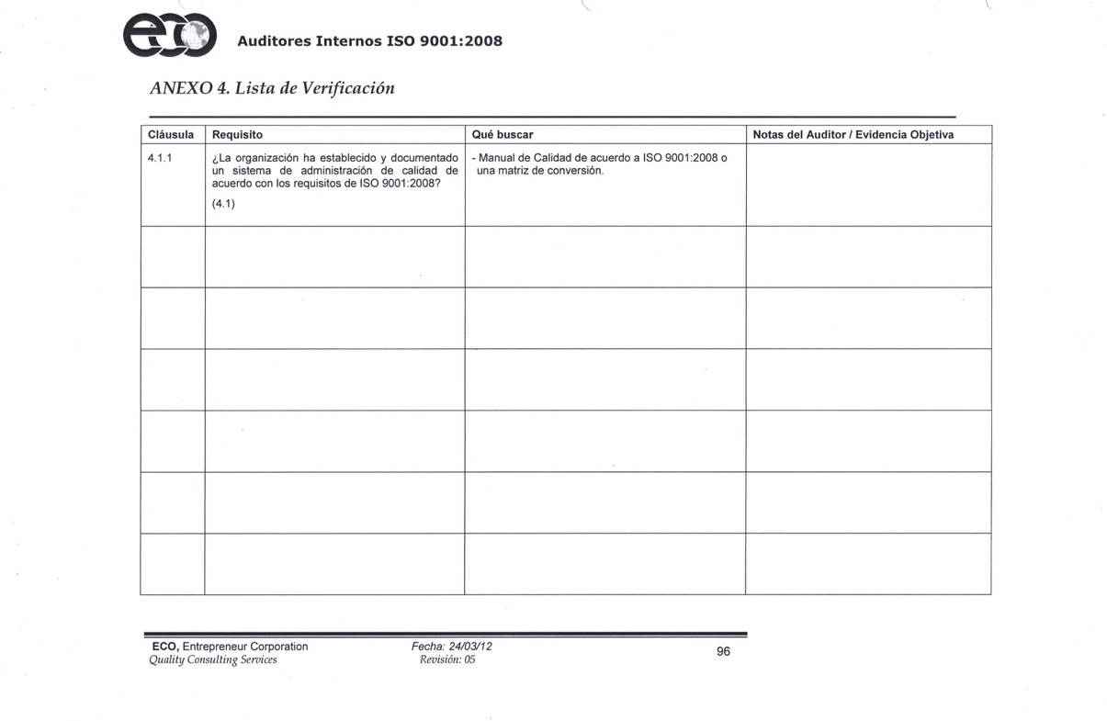
Lista de verificación
Auditores ISO 9001:2015
Verificar los requisitos de la Norma ISO 9001-2015 estén cumpliéndose

Slide 29
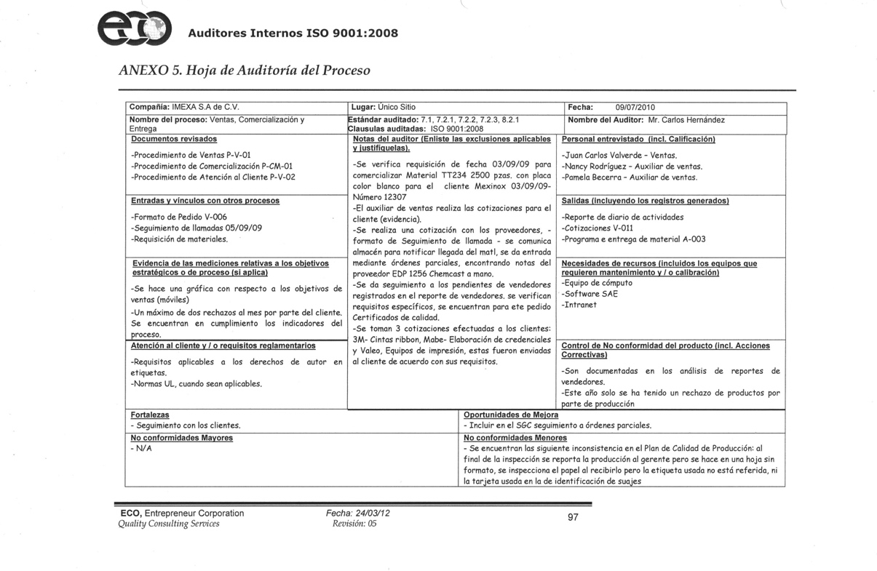
Hoja de auditoría del proceso
Auditores ISO 9001:2015
Resumen de documentos revisados, evidencias encontradas, fortalezas y oportunidades de mejora

Slide 30
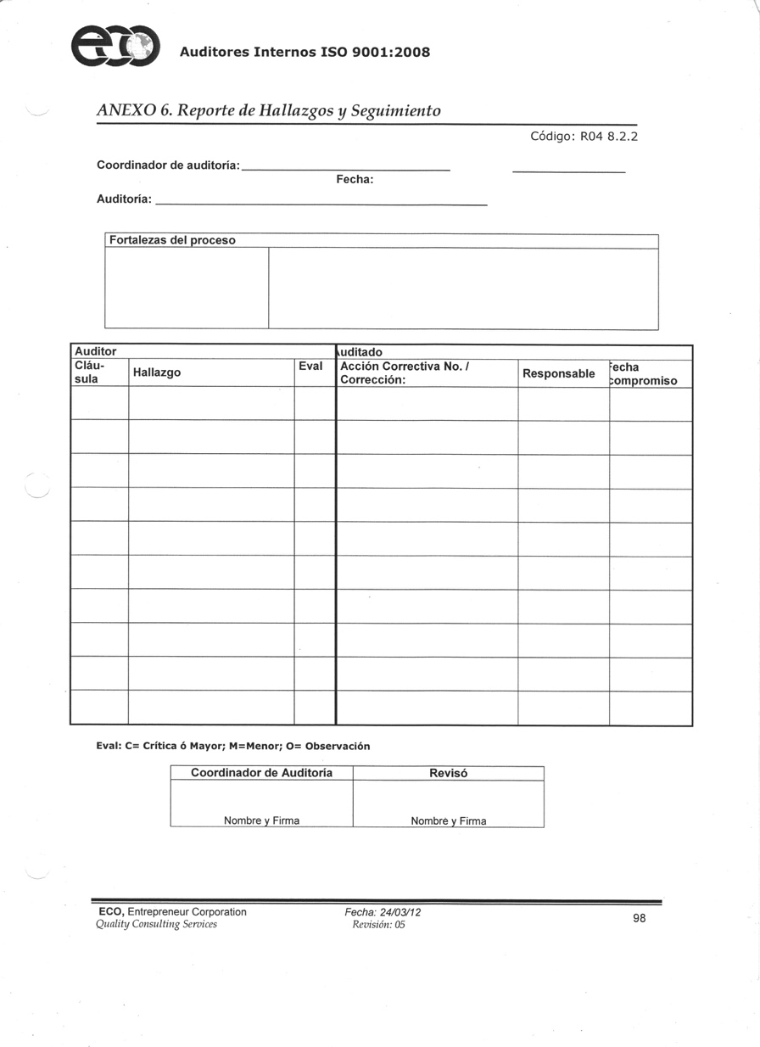
Reporte de hallazgos y seguimiento
Auditores ISO 9001:2015
Hallazgos encontrados y la propuesta de cómo solucionarlo

Slide 31
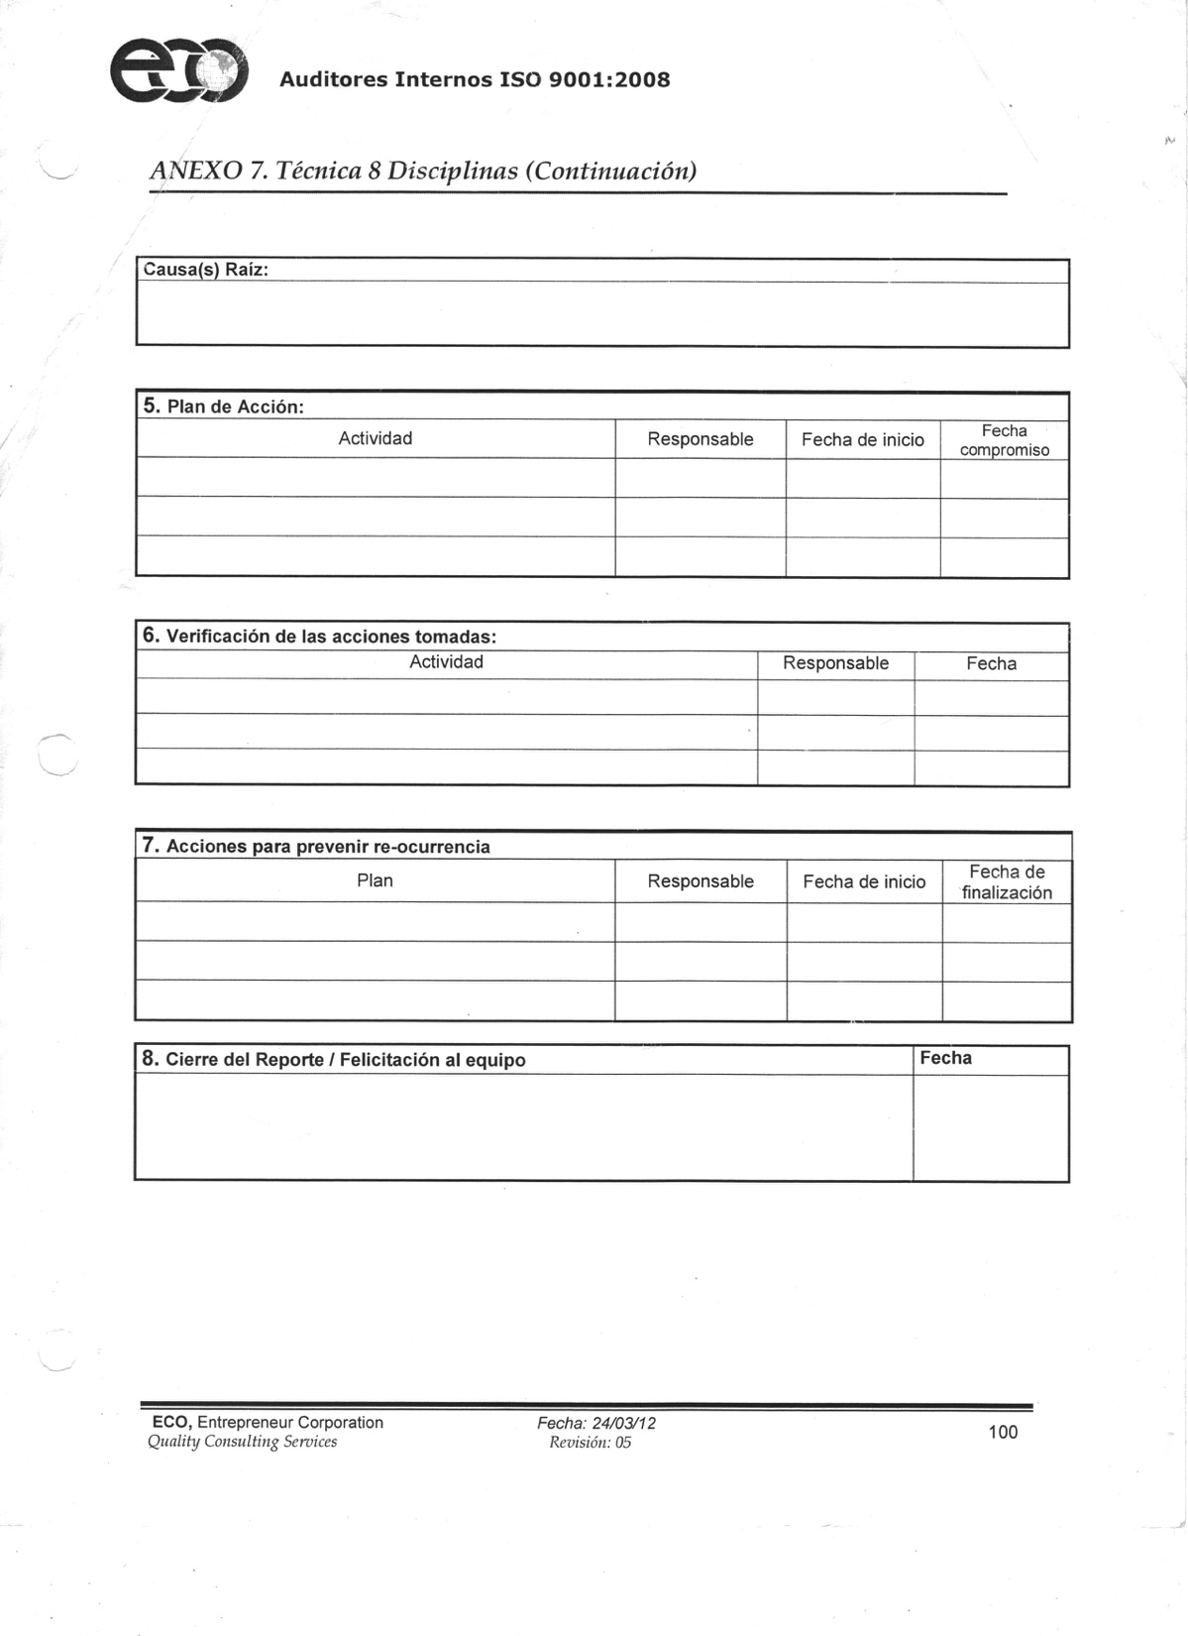
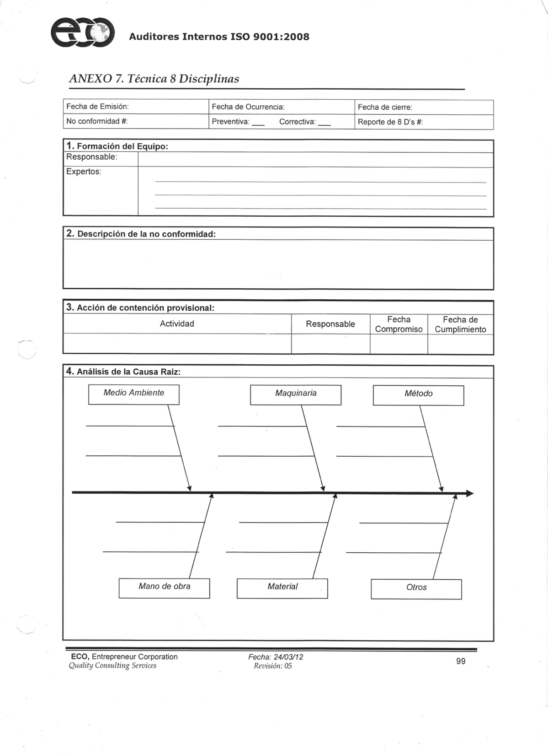
Auditores ISO 9001:2015
Auditores ISO 9001:2015
Plan de acción para la mejora continua
Se establecen responsables, acciones a realizar, análisis de la causa raíz del problema y un plan de acción

Slide 32
Conclusiones
El último paso de la implementación del Sistema de Gestión de Calidad, es la auditoría para poder obtener la certificación o recertificarse.
La auditoría de calidad también es un importante instrumento que puede dar a la organización información valiosa sobre cómo puede mejorar.

Slide 33
Bibliografía
Gutiérrez Pulido, H. (2014). Calidad y Productividad. México: Mc Graw Hill, Cuarta edición
Gillet-Goinard, F. y Seno, B. (2013). Control de Calidad. México: Grupo Editorial Patria.
Harrington, J. (1990). El coste de la mala calidad. Madrid: Ediciones Díaz de Santos
De la Parra Paz, E. (1997). Calidad en el servicio. México: Grupo Editorial ISEF
Kume, H. (1992). Herramientas estadísticas básicas para el mejoramiento de la calidad. Bogotá: Grupo Editorial Norma
Gabor, A. (1990).Deming: El Hombre que descubrió la calidad. Buenos Aires: Ediciones Granica
Díaz Mérigo, A. (2001). Liderazgo para los procesos de Calitad. México: DIME editores
Instituto Mexicano de Normalización y Certificación (2011). Guía de Certificación de Sistemas de Gestión. México: IMNC.

